Slide 1
Санкт-Петербургский государственный электротехнический университет им. В.И. Ульянова (Ленина)
Тема: Исследование реализации алгоритмов шумоподавления в видеопроцессоре на базе ПЛИС
Студент: Кривченко Сергей Константинович
Руководитель: к.т.н., доцент кафедры ТВ, Баранов П.С.

Slide 2
Актуальность
Студенты часто пользуются готовы функциями из различных встроенных и специальных библиотек компьютерного зрения. Однако в образовательных целях полезно знать как все устроено внутри, архитектуру, тонкости реализации и т.д.
В качестве видеопроцессора для обработки изображений часто используются ПЛИС. Тогда необходима адаптация программных алгоритмов под аппаратную реализацию.
Однако не для всех ПЛИС или САПР есть готовые модули для обработки изображений, поэтому студент должен уметь самостоятельно разработать или собрать из базовых блоков необходимый модуль.

Slide 3
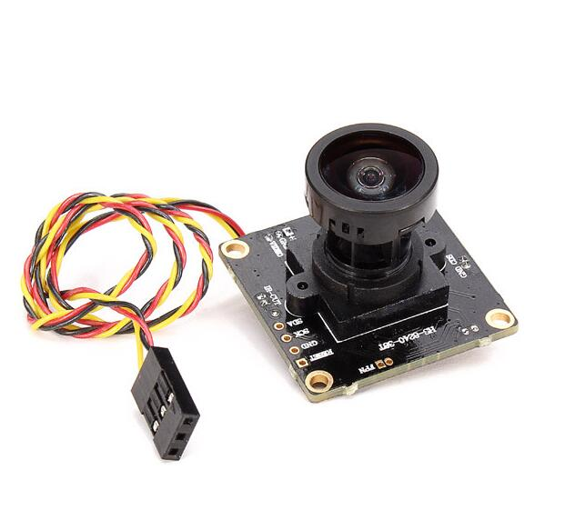
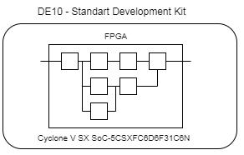
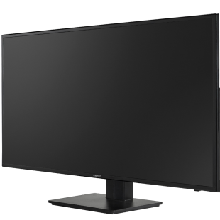
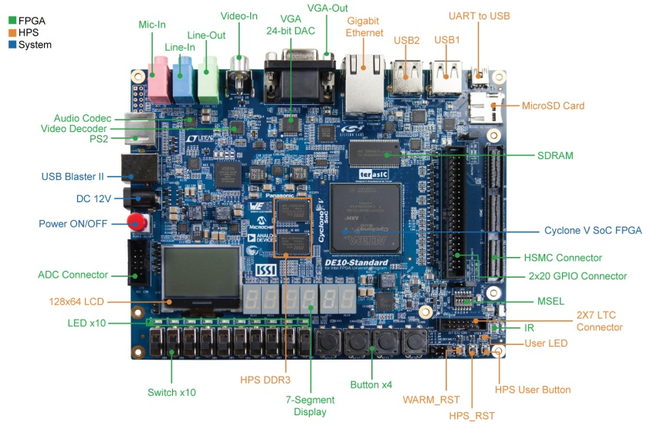
Цель работы:
Разработать архитектуру модулей, осуществляющих операцию шумоподавления на изображениях, и реализовать их в ПЛИС.
Архитектура должна быть легко-масштабируемой и достаточно простой для понимания студентов. Иметь возможность управления параметрами синтеза: выбор размера окна, разрядность пиксела, разрешение кадра и т.д.
Разрешение видеопотока –
Full-HD (1080p)
Частота кадров – 60 Гц
Размеры масок – 3х3, 5х5, 7х7
Затрагиваемые курсы
Основы телевидения и видеотехники
Проектирование видеоинформационных систем
Цифровая обработки изображений
Телевизионные камеры
Прикладные телевизионные системы

Slide 4
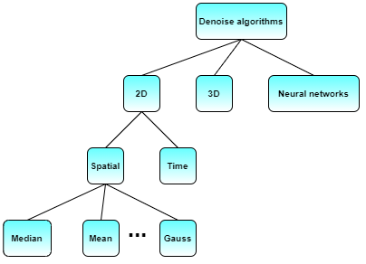
Предварительная обработка (image preprocessing) – общий термин для ряда операций по улучшению качества изображения, которые преследуют цель снижения уровня шумов на изображении, возникших в результате дискретизации и квантования, а также воздействия источников шума.
Image preprocessing:
Denoise
Debayer
Brightness/contrast correction
Geometric transform

Slide 5
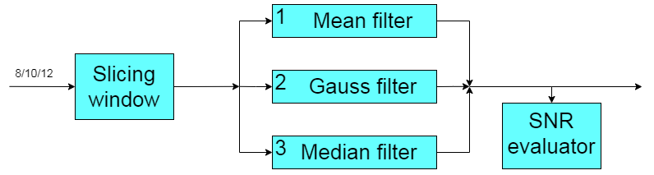
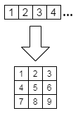
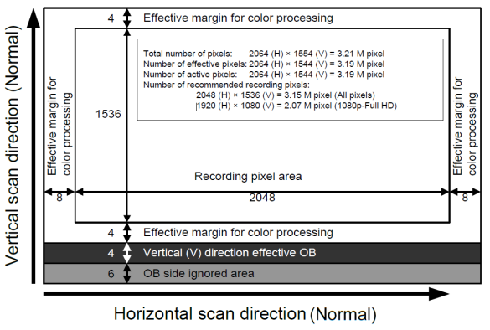
Формирование «скользящего»
окна
2. Обработка алгоритмом
шумоподавления
3. Измерение SNR
по-черному

Slide 6
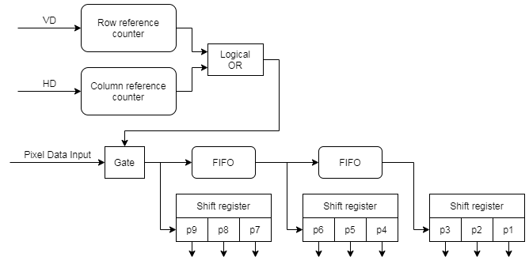
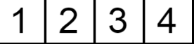
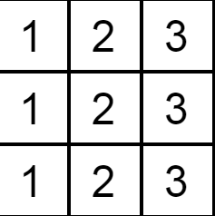
«Скользящее» окно

Slide 7
Размер маски | Рабочая частота, МГц | Количество ALM | Количество DSP блоков | Количество RAM блоков | Block memory, бит | Задержка, такты
3х3 | 235,29 | 116 | – | 6 | 49 152 | 2200 + 4
5х5 | 208,16 | 260 | – | 11 | 98 304 | 2200 + 6
7х7 | 217,44 | 475 | – | 15 | 147 456 | 2200 + 8

Slide 8
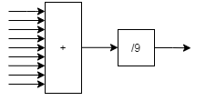
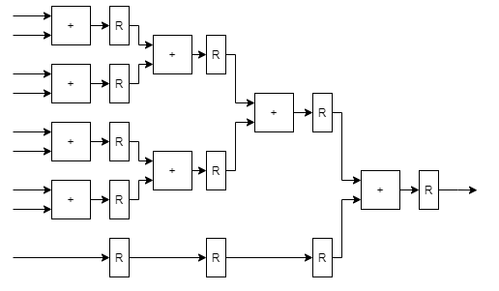
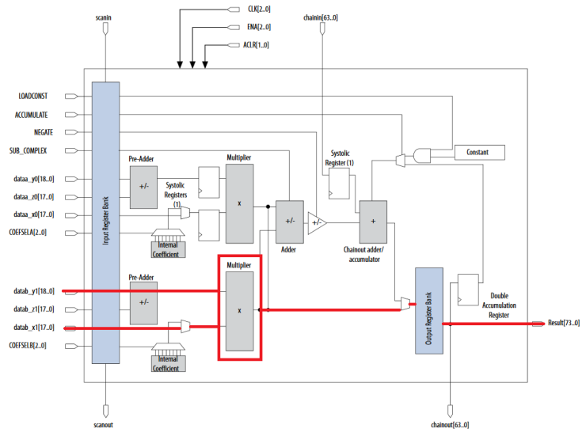
1. Mean filter architecture
1
2
1
2

Slide 9
Размер маски | Частота при синтезе, МГц | Количество ALM | Количество DSP блоков | Количество RAM блоков | Block memory, бит | Задержка, такты
3х3 | 275,79 | 77 | 1 | – | – | 7
5х5 | 273,15 | 338 | 1 | – | – | 8
7х7 | 267,45 | 650 | 1 | – | – | 9

Slide 10
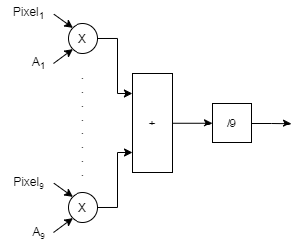
2. Guass filter architecture
1
2
3
1
2
3

Slide 11
Размер маски | Частота при синтезе, МГц | Количество ALM | Количество DSP блоков | Количество RAM блоков | Block memory, бит | Задержка, такты
3х3 | 281,37 | 114 | 6 | – | – | 7
5х5 | 273,9 | 349 | 13 | – | – | 8
7х7 | 247,59 | 641 | 25 | – | – | 9

Slide 12

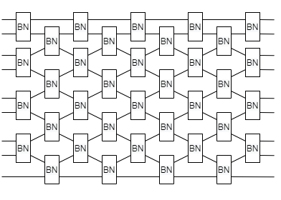
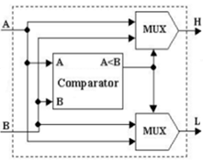
3. Median filter architecture

Slide 13
Размер маски | Частота при синтезе, МГц | Количество ALM | Количество DSP блоков | Количество RAM блоков | Block memory, бит | Задержка, такты
3х3 | 205,21 | 576 | – | – | – | 10
5х5 | 184,67 | 4 519 | – | – | – | 26
7х7 | 184,6 | 17 990 | – | – | – | 50

Slide 14
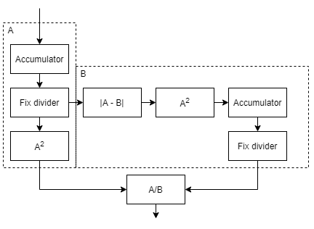
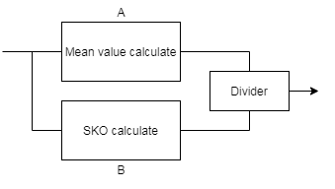
SNR measure architecture

Slide 15
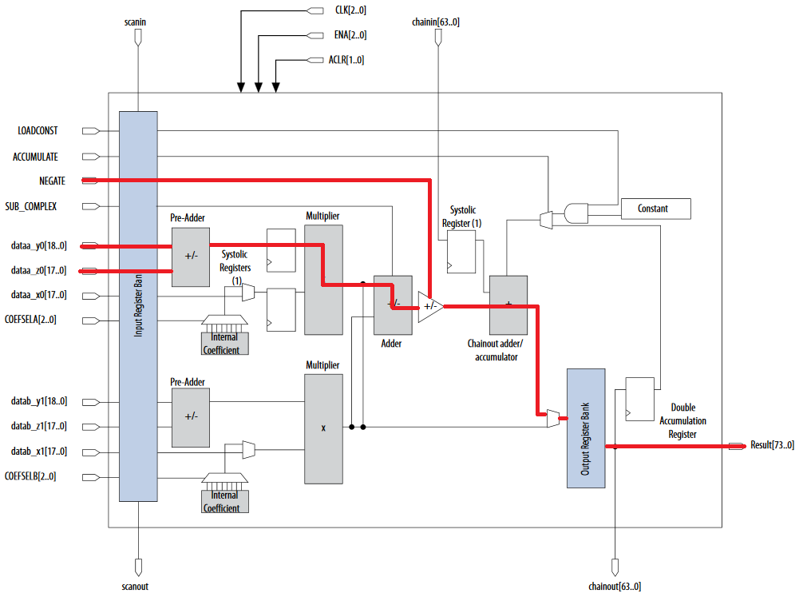
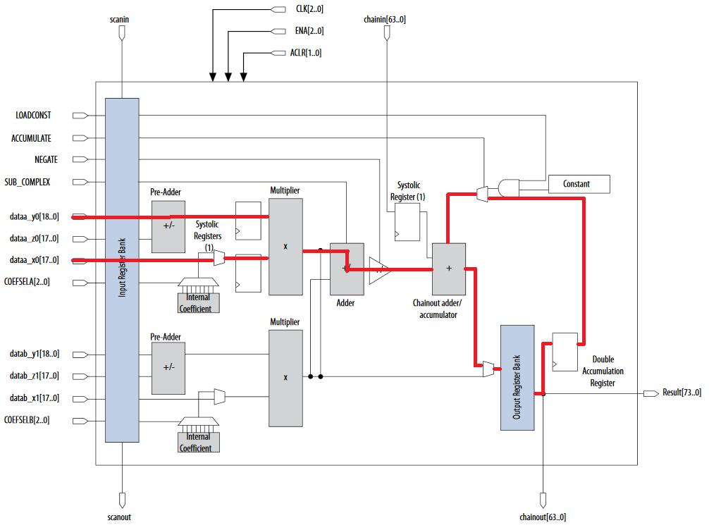
|A – B|
A² + Accumulator

Slide 16
Заключение
Разработанные архитектуры были реализованы на языке SystemVerilog.
Студент имеет возможность исследовать влияние рассинхронизации цветовых каналов, рассинхронизация ВП и сенсора, экспериментировать с различными коэффициентами, частотами тактирования и т.д.
Обеспечена рабочая частота модулей не ниже 150 МГц.
Задействованы аппаратные DSP и RAM блоки
Общее количество ресурсов не превышает 5% от доступного количества

Slide 17
Дальнейшее развитие проекта
Предусмотреть контрольно-статусные регистры для управления модулями
Расширить поддерживаемое разрешение до 4к (модифицировать «скользящее окно»)
Оценка SNR по изображению (априорные оценки уровня SNR без опорного кадра)
Новые алгоритмы (билатеральный, адаптивная медиана и т.д.)

Slide 18
Спасибо за внимание!

Slide 19
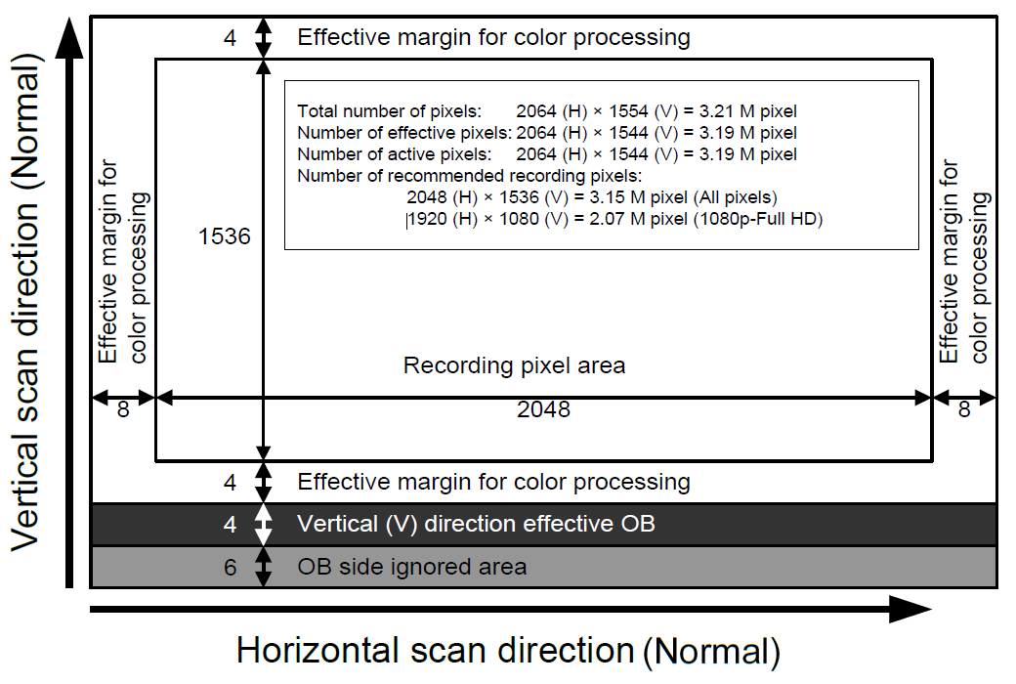

Slide 20
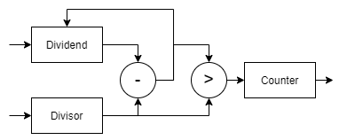

Slide 21
Название изображения | Var = 0.002 PSNR | Var = 0.01 PSNR
Исходное | 26.99 | 20.07
Билатеральный фильтр | 32.96 | 28.27
Медианный фильтр 3х3 | 31.58 | 26.83
Медианный фильтр 5х5 | 30.17 | 28.01
Медианный фильтр 7х7 | 28.91 | 27.67
Модифицированный билатеральный фильтр 3х3 | 31.94 | 28.37
Модифицированный билатеральный фильтр 5х5 | 29.26 | 28.12
Модифицированный билатеральный фильтр 7х7 | 27.6 | 26.99

Slide 22
Название изображения | Var = 0.002 PSNR | Var = 0.01 PSNR
Исходное | 27.66 | 20.63
Билатеральный фильтр | 29.05 | 23.36
Медианный фильтр 3х3 | 35.32 | 34.92
Медианный фильтр 5х5 | 31.12 | 31.03
Медианный фильтр 7х7 | 29.37 | 29.33
Модифицированный билатеральный фильтр 3х3 | 32.11 | 28.59
Модифицированный билатеральный фильтр 5х5 | 29.28 | 28.07
Модифицированный билатеральный фильтр 7х7 | 27.61 | 26.91

Slide 23
